Slide 1
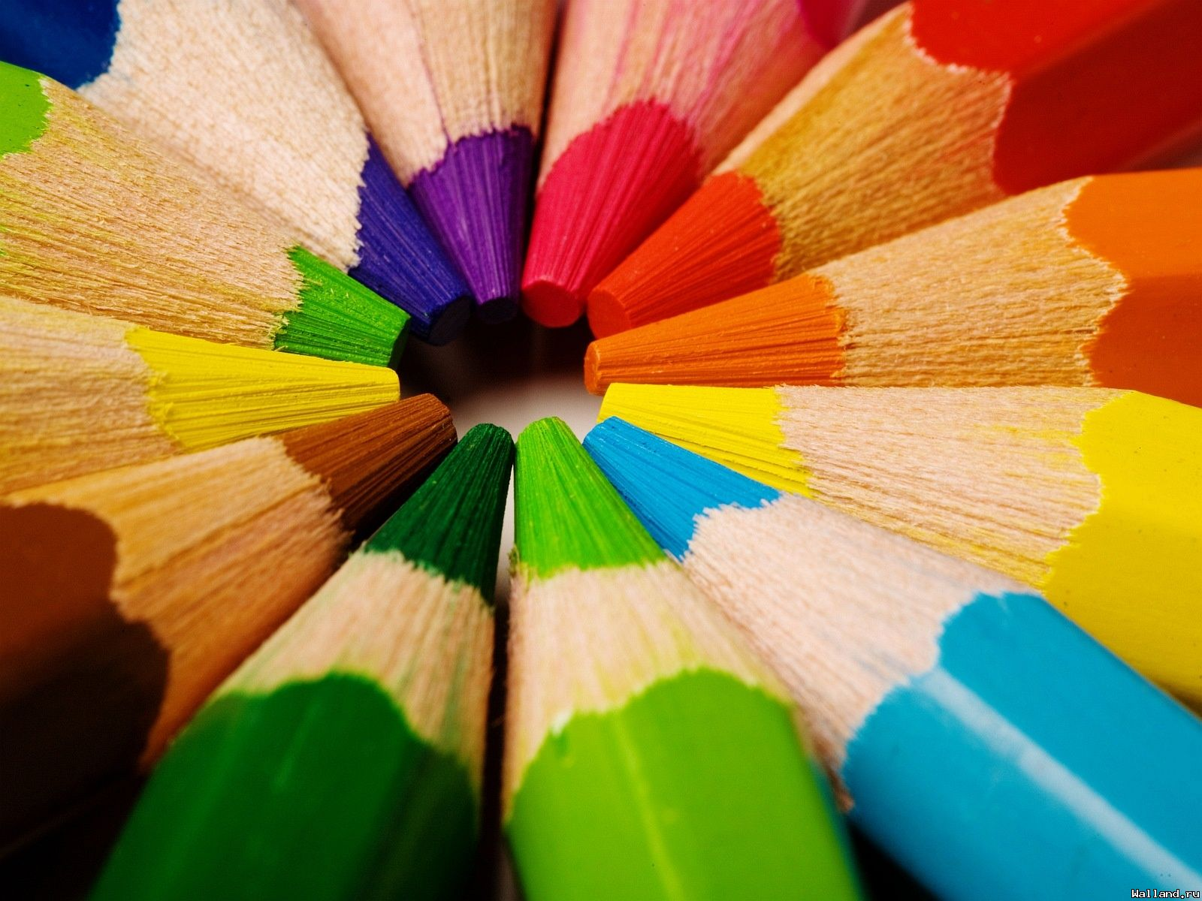
цвета

Slide 2
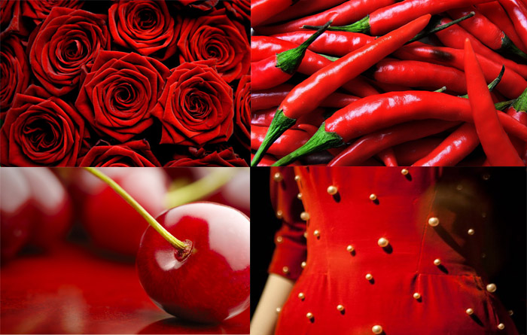
КРАСНЫЙ ЦВЕТ

Slide 3
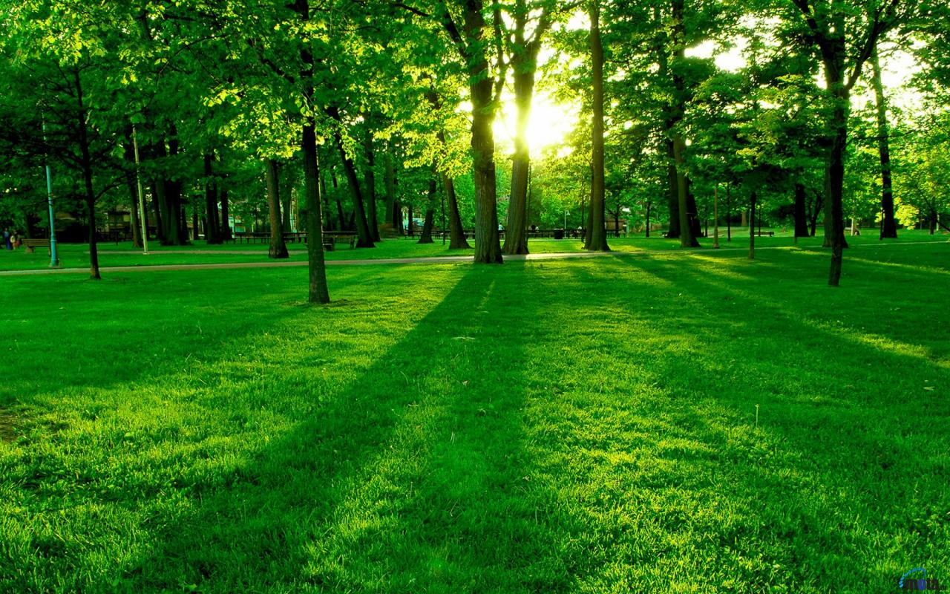
ЗЕЛЕНЫЙ ЦВЕТ

Slide 4
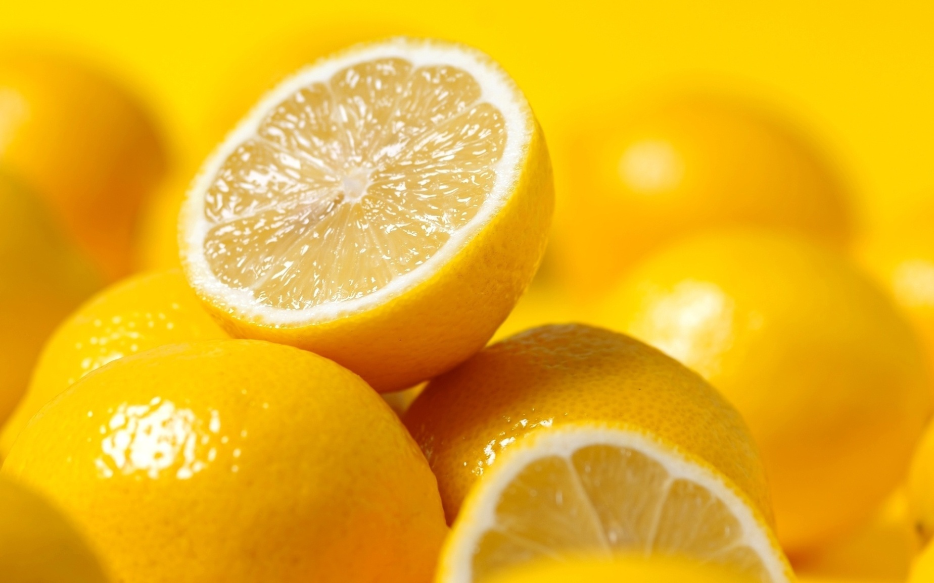
ЖЁЛТЫЙ ЦВЕТ

Slide 5
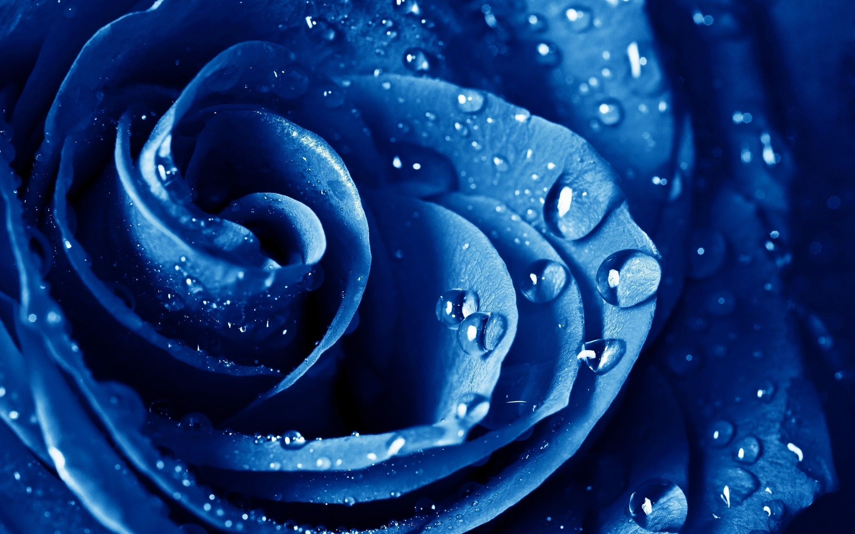
СИНИЙ ЦВЕТ

Slide 6
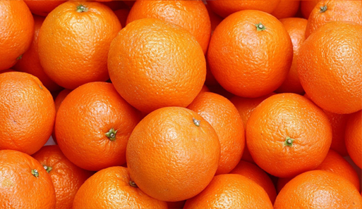
ОРАНЖЕВЫЙ ЦВЕТ

Slide 7
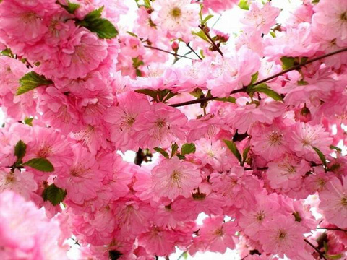
РОЗОВЫЙ ЦВЕТ

Slide 8

ФИОЛЕТОВЫЙ ЦВЕТ

Slide 9
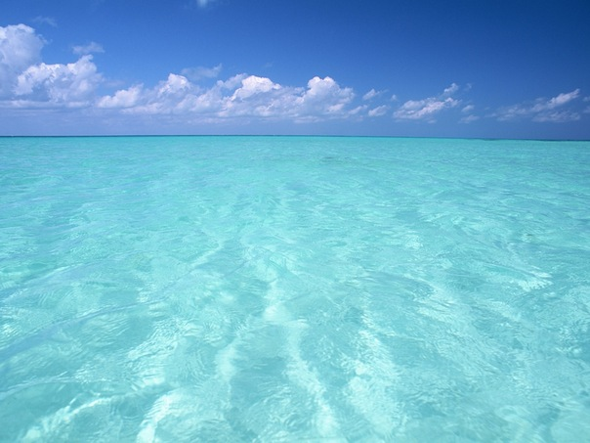
ГОЛУБОЙ ЦВЕТ

Slide 10
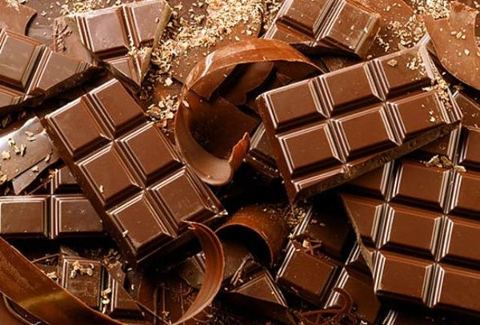
КОРИЧНЕВЫЙ ЦВЕТ

Slide 11
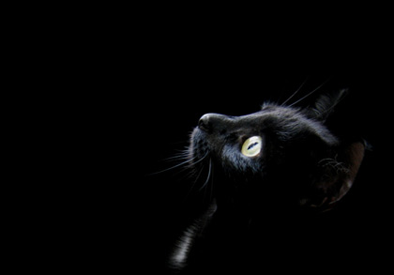
ЧЁРНЫЙ ЦВЕТ

Slide 12
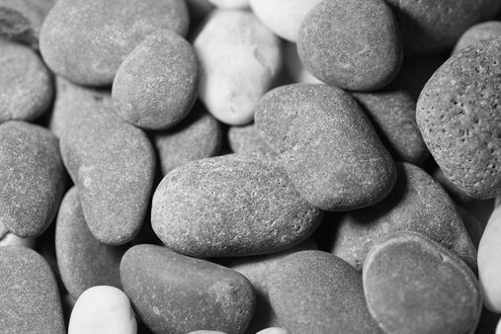
СЕРЫЙ ЦВЕТ

Slide 13
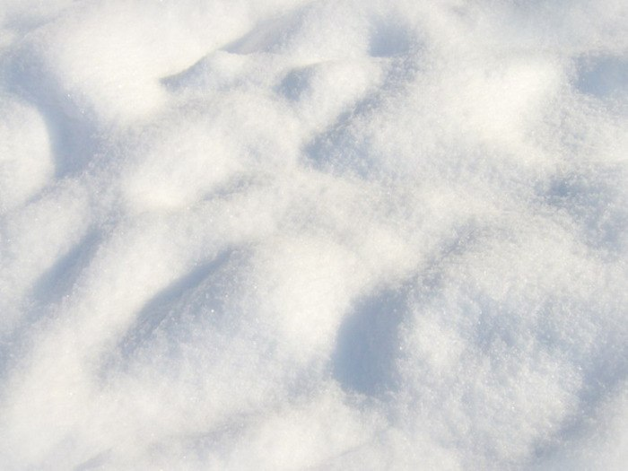
БЕЛЫЙ ЦВЕТ

